Slide 1


数据结构
内部资料，请勿上传网络
第八章 排序
人工智能学院 刘运

Slide 2


主要内容
概述
插入排序
交换排序
选择排序
归并排序
基数排序
外部排序
小结
内部资料，请勿上传网络

Slide 3

8.1 概述
1. 什么是排序？
将一组杂乱无章的数据按一定的规律顺次排列起来。
内部资料，请勿上传网络
存放在数据表中
按关键字排序
2. 排序的目的是什么？
——便于查找！

Slide 4

排序的定义
将一个数据元素（或记录）的任意序列，重新排列成 一个按关键字有序的序列叫排序。
假设含n个记录的序列为：{ R₁ R₂ R₃ … R_{n} } （10-1）
其相应的关键字为： {K₁,K₂, K₃ … K_{n}}
需确定1，2，…，n的一种排列p₁,p₂,…,p_{n}，使其相应的关键 字满足如下的非递减（或非递增）关系
K_{p1}<= Kp₂ <= … <= K_{pn}
即使（10-1）的序列成为一个按关键字有序的序列
{R_{p1}，R_{p2}，…，R_{pn}} 这样一种操作称为排序。
内部资料，请勿上传网络

Slide 5

3.排序算法的好坏如何衡量？
时间效率——排序速度（即排序所花费的全部比较次数）
空间效率——占内存辅助空间的大小
稳定性——若两个记录A和B的关键字值相等，排序后A、B 的相对位置保持不变，则称这种排序算法是稳定的,否则称 为不稳定的。
例 设 49,38,65,97,76,13,27,49 是待排序列 排序后:13,27,38,49,49,65,76,97 —— 稳定
排序后:13,27,38,49,49,65,76,97——不稳定
内部资料，请勿上传网络

Slide 6

4. 什么叫内部排序？什么叫外部排序？
——若待排序记录都在内存中，称为内部排序；
——若待排序记录一部分在内存，一部分在外存，则称为 外部排序。
注：外部排序时，要将数据分批调入内存来排序，中间结果 还要及时放入外存，显然外部排序要复杂得多。
5.待排序记录在内存中怎样存储和处理？
① 顺序排序——排序时直接移动记录；
② 链表排序——排序时只移动指针；
③ 地址排序——排序时先移动地址，最后再移动记录。
注：地址排序中可以增设一维数组来专门存放记录的地址。
内部资料，请勿上传网络

Slide 7

6.顺序存储（顺序表）的类型定义
# define MAXSIZE 20 typedef int KeyType ;
//设上课举例的记录数均不超过20个
//设关键字为整型量（int型）
Typedef struct {
//定义每个记录（数据元素）的结构
//关键字
//其它数据项
KeyType InfoType
}RedType;
key ; otherinfo;
内部资料，请勿上传网络
//例如node.key表示其中一个分量
Typedef struct {
//定义顺序表L的结构
RedType r [ MAXSIZE +1 ];
//存储顺序表的向量
//r[0]一般作哨兵或缓冲区
int length ;
}SqList;
//顺序表的长度
//例如L.r或L.length表示其中一个分量

Slide 8

7. 内部排序的算法分类
——按排序的规则不同，可分为5类：
插入排序
交换排序（重点是快速排序）
选择排序
归并排序
基数排序
——按排序算法的时间复杂度不同，可分为3类：
简单的排序算法：时间效率低，O(n²)
先进的排序算法: 时间效率高，O( nlog₂n )
基 数 排 序 算法：时间效率高，O( d×n)
内部资料，请勿上传网络

Slide 9

8.2 插入排序
基本思想： 每步将一个记录插入到已排好序的有序 表中，从而得到一个新的、记录数增1的有序表。
简言之，边插入边排序，保证子序列中随时都是排好序的。
排序过程：
整个排序过程为n-1趟插入，即先将序列中第1个记录看 成是一个有序子序列，然后从第2个记录开始，逐个进行插入， 直至整个序列有序。
内部资料，请勿上传网络

Slide 10

插入排序有多种具体实现算法：
直接插入排序
折半插入排序
2-路插入排序
最简单的排序法！
小改进
内部资料，请勿上传网络
4) 希尔排序
大改进
1) 直接插入排序
基本思想：在已形成的有序表中线性查找，并在适当位置插 入新记录，把原来位置上的元素向后顺移。

Slide 11

例1：
关键字序列T=（13，6，3，31，9，27，5，11）， 请写出直接插入排序的中间过程序列。
【13】, 6, 3, 31, 9, 27, 5, 11
【6, 13】, 3, 31, 9, 27, 5, 11
【3, 6, 13】, 31, 9, 27, 5, 11
【3, 6, 13，31】, 9, 27, 5, 11
【3, 6, 9, 13，31】, 27, 5, 11
【3, 6, 9, 13，27, 31】, 5, 11
【3, 5, 6, 9, 13，27, 31】, 11
【3, 5, 6, 9, 11，13，27, 31】
内部资料，请勿上传网络

Slide 12

算法8.1直接插入排序算法
void InsertSort ( SqList &L ) { //对顺序表L作直接插入排序 for ( i = 2; i <=L.length; ++ i ) //直接在原始无序表L中排序
if (L.r[i].key < L.r[i-1].key) //若L.r[i]较小则插入有序子表内
{ L.r[0]= L.r[i];
L.r[i]= L.r[i-1];
//先将待插入的元素放入“哨兵”位置
//子表元素开始后移
内部资料，请勿上传网络
for ( j=i-2; L.r[0].key < L.r[j].key; --j ) L.r[j+1]= L.r[j];
//只要子表元素比哨兵大就不断后移
L.r[j+1]= L.r[0];
//直到子表元素小于哨兵，将哨兵值送入
//当前要插入的位置（包括插入到表首）
} //if
}// InsertSort

Slide 13

算法分析
最好情况下（正序）： 比较次数：n-1
移动次数：0
最坏情况下（逆序）：
比较次数：2+……+n=(n+2)(n-1)/2
移动次数：3+……+(n+1)=(n+4)(n-1)/2
时间效率： 时间复杂度为O(n²)
空间效率：仅占用1个缓冲单元——O（1）
稳定性：稳定
内部资料，请勿上传网络

Slide 14

2）折半插入排序
改进方法:既然子表有序且为顺序存储结构，插入时采用折 半查找可加速排序的进程。
算法步骤:
（1）设待排序的记录存放在数据r[1..n]中，r[1]是一个有 序序列。
（2）循环n-1次，每次使用折半查找法，查找r[i](i=2,…,n) 在已排好序的序列r[1..i-1]中的插入位置，然后将r[i]插入 表长为i-1的有序序列r[1..i-1]，最后得到一个表长为n的有 序序列。
内部资料，请勿上传网络

Slide 15

折半排序示例：
i=1 |  | (30) | 13 | 70 | 85 | 39 | 42 | 6 | 20
i=2 | 13 | (13 | 30) | 70 | 85 | 39 | 42 | 6 | 20
i=7 | 6 | (6 | 13 | 30 | 39 | 42 | 70 | 85 ) | 20
i=8 | 20 | (6 | 13 | 30 | 39 | 42 | 70 | 85 ) | 20
i=8 | 20 | l (6 l | 13 m | 30 h | m 39 | 42 | 70 | h 85 ) | 20
i=8 | 20 | (6 | 13 | 30 l mjh | 39 | 42 | 70 | 85 ) | 20
i=8 | 20 | (6 | 13 h | 30 l | 39 | 42 | 70 | 85 ) | 20
i=8 | 20 | (6 | 13 | 20 | 30 | 39 | 42 | 70 | 85 )
…...
内部资料，请勿上传网络

Slide 16

折半插入排序算法：
void BinsertSort(SqList &L){ for (i=2;i<=L.length;++i){
L.r[0]=L.r[i];
low=1;high=i-1; while (low<=high){ m=(low+high)/2;
if (L.r[0].key<L.r[m].key) high=m-1; else low=m+1;
}
for(j=i-1;j>=high+1;--j) L.r[j+1]=L.r[j];
L.r[high+1]=L.r[0];
}//for
}
内部资料，请勿上传网络

Slide 17

折半插入排序算法分析
优点：比较次数大大减少，全部元素比较次数仅为O(nlog₂n)。 时间效率：虽然比较次数大大减少，可惜移动次数并未减少，
所以排序效率仍为O(n²) 。
空间效率：仍为 O（1） 稳定性： 稳定
内部资料，请勿上传网络
思考：折半插入排序还可以改进吗？ 能否减少移动次数？

Slide 18

讨论：
若记录是链表结构，用直接插入排序行否？ 答：行，而且无需移动元素，时间效率更高！
内部资料，请勿上传网络

Slide 19

3） 2-路插入排序
这是对折半插入排序的一种改进，其目的是减少排序过 程中的移动次数。
代价：需要增加n个记录的辅助空间。 思路：增开辅助数组d, 大小与r相同。
首先将r[1]赋值给d[1]，然后以d[1]内容为中值，将
r[i]元素逐个插入到d[1]值之前或之后的有序序列中。
计算机处理时，可把d设为循环向量，再设头尾两个指针。
例：待排序列T=(49，38，65，97, 76, 13, 27, 49*，55, 04）
排序中途: d= ( 49，65，76, 97 ), ( 13, 27, 38 ）
内部资料，请勿上传网络
↑final
↑first

Slide 20

又称缩小增量排序
4）希尔（shell）排序
基本思想：先将整个待排记录序列分割成若干子序列,分 别进行直接插入排序，待整个序列中的记录“基本有序” 时，再对全体记录进行一次直接插入排序。
技巧：子序列的构成不是简单地“逐段分割”，而是将 相隔某个增量dk的记录组成一个子序列,让增量dk逐趟缩 短（例如依次取5,3,1），直到dk＝1为止。
优点：让关键字值小的元素能很快前移，且序列若基本 有序时，再用直接插入排序处理，时间效率会高很多。
内部资料，请勿上传网络

Slide 21

例：关键字序列 T=(49，38，65，97, 76, 13, 27, 49*，
55, 04），请写出希尔排序的具体实现过程。
r[i]
初态：
0 1 2 3 4 5 6 7 8 9 10
 | 49 | 38 | 65 | 97 | 76 | 13 | 27 | 49 * | 55 | 04
 | 13 | 27 | 49* | 55 | 04 | 49 | 38 | 65 | 97 | 76
 | 13 | 04 | 49* | 38 | 27 | 49 | 55 | 65 | 97 | 76
 | 04 | 13 | 27 | 38 | 49* | 49 | 55 | 65 | 76 | 97
第1趟 (dk=5)
第2趟 (dk=3)
第3趟 (dk=1)
算法分析：开始时dk 的值较大，子序列中的对象较少，排序速度 较快；随着排序进展，dk 值逐渐变小，子序列中对象个数 逐渐变多，由于前面工作的基础，大多数对象已基本有序， 所以排序速度仍然很快。
49
38
65
97
76
13
27
49*
55
04
内部资料，请勿上传网络
13
27
49*
55
04
49
38
65
97
76
13
04
49*
27
97
76

Slide 22

希尔排序算法（主程序）
ShellSort(SqList &L，int dt[ ]，int t){
//按增量序列dlta[0…t-1]对顺序表L作Shell排序
void
for(k=0；k<t；++k)
dk值依次装在dlta[t]中
内部资料，请勿上传网络
ShellInsert(L，dt[k])；
//增量为dlta[k]的一趟插入排序
} // ShellSort

Slide 23

希尔排序算法（其中某一趟的排序操作）
void ShellInsert(SqList &L，int dk) {
//对顺序表L进行一趟增量为dk的Shell排序，dk为步长因子 for(i=dk+1；i<=L.length； ++ i)
if(r[i].key < r[i-dk].key) { //开始将r[i] 插入有序增量子表
内部资料，请勿上传网络
r[0]=r[i]；
//暂存在r[0] ，此处r[0]仍是哨兵
for(j=i-dk; j>0&&(r[0].key<r[j].key); j-=dk) r[j+dk]=r[j]；
//关键字较大的记录在子表中不断后移
//在本趟结束时将r[i]插入到正确位置
理解难点：整理动作是二合一的，
r[0] 仍是每个dk子集的哨兵
r[j+dk]=r[0]；
}//if
} //ShellInsert

Slide 24

希尔排序算法效率分析
时间效率： O(n^{1.25}）～O（1.6n^{1.25}）——由经验公式得到
空间效率：O（1）——因为仅占用1个缓冲单元
算法的稳定性：不稳定——因为49*排序后却到了49的前面
内部资料，请勿上传网络

Slide 25

8.3 交换排序
基本思想：
两两比较待排序记录的关键码，如果发生逆序
（即排列顺序与排序后的次序正好相反），则交换 之，直到所有记录都排好序为止。
交换排序的主要算法有：
起泡排序
快速排序
内部资料，请勿上传网络

Slide 26

1) 起泡排序
基本思想：每趟不断将记录两两比较，并按“前小后大”
（或“前大后小”）规则交换。
优点：每趟结束时，不仅能挤出一个最大值到最后面位置， 还能同时部分理顺其他元素；一旦下趟没有交换发 生，还可以提前结束排序。
前提：顺序存储结构
内部资料，请勿上传网络

Slide 27

改进的起泡排序算法
void bubble_sort (int a[ ], int n ) {
for (i = n-1,change=TRUE; i >=1&&change; - -i ) {
change= FALSE; for (j = 0; j< i; ++j )
if (a [j] >a[ j+ 1]) { a [j] ⇠⇢ a[ j+ 1];
change=TRUE;}
}}// bubble_sort
内部资料，请勿上传网络

Slide 28


例：关键字序列T=(21，25，49，25*，16，08），请写出 起泡排序的具体实现过程。
初态： 第1趟 第2趟 第3趟 第4趟 第5趟
21，25，49， 25*，16， 08
21，25，25*，16， 08 ， 49
21，25， 16， 08 ，25*，49
21，16， 08 ，25， 25*，49
16，08 ，21， 25， 25*，49
08，16， 21， 25， 25*，49
内部资料，请勿上传网络

Slide 29

冒泡排序的算法分析
最好情况：初始排列已经有序，只执行一趟起泡，做 n-1
次关键码比较，不移动对象。
最坏情形：初始排列逆序，算法要执行n-1趟起泡，第i趟 (1≤ i< n) 做了n- i 次关键码比较，执行了n-i 次对象交换。 此时的比较总次数KCN和记录移动次数RMN为：
内部资料，请勿上传网络
n − 1
KCN = ∑
( n − i ) = ¹ n ( n − 1 )
2
i = 1
n − 1
RMN = 3 ∑
( n − i ) = ³ n ( n − 1 )
2
i = 1

Slide 30

起泡排序的算法分析
时间效率：O（n²) —因为要考虑最坏情况
空间效率：O（1） —只在交换时用到一个缓冲单元 稳 定 性： 稳定 —25和25*在排序前后的次序未改变
起泡排序的优点：每一趟整理元素时，不仅可以完 全确定一个元素的位置（挤出一个泡到表尾），还可以 对前面的元素作一些整理，所以比一般的排序要快。
内部资料，请勿上传网络

Slide 31

2） 快速排序
基本思想：
通过一趟排序将待排记录分割成独立的两部分，其中 一部分记录的关键字均比另一部分的记录的关键字小，则 可分别对这两部分记录继续进行排序，以达到整个序列有 序。
内部资料，请勿上传网络
优点：因为每趟可以确定不止一个元素的位置，而且呈指数 增加，所以特别快！
前提：顺序存储结构

Slide 32

2） 快速排序
快速排序的步骤：
（1）假设待排序的序列为
{L.r[s],L.r[s+1],…,L.r[t]},首先任意选取一个记录(例 如取第一个) 作为枢轴（或支点）（pivot）；
（2）将所有关键字比它小的记录都安置在它的位置之 前，将所有关键字比它大的元素都安置在它的位置之后。 由此可以该“枢轴”记录最后所落的位置i作分界线，将原 序列分割成两个子序列。
（3）对各子表重新选择枢轴并依此规则调整，直到每 个子表的元素只剩一个。此时便为有序序列了。
内部资料，请勿上传网络

Slide 33

例子：
关键字序列 T=(21，25，49，25*，16，08）， 请写出快速排序的算法步骤。
设以首元素为枢轴中心
初态： 21， 25， 49， 25*，16， 08
_{第1趟：} ( 08，16)， 21，( 25，25*，49 )
内部资料，请勿上传网络
第2趟：
(08)，16， 21， 25，(25*，49)
第3趟：
讨论：
08， 16， 21， 25， 25*， (49)
1. 这种不断划分子表的过程，计算机如何自动实现？
2. “快速排序”是否真的比任何排序算法都快？

Slide 34

一趟快速排序算法（算法10.6b）
int Partition(SqList &L,int low,int high){
//一趟快排
//交换顺序表L中子表L.r[low…high]的记录，使枢轴记录到 位，并返回其位置。返回时，在支点之前的记录均不大于它， 支点之后的记录均不小于它。
L.r[0]=L.r[low];//以子表的首记录作为支点记录 pivotkey=L.r[low].key; //取支点的关键码存入pivotkey变量
（续下页）
内部资料，请勿上传网络

Slide 35

while(low < high){ //从表的两端交替地向中间扫描 while(low<high && L.r[high].key>=pivotkey ) - -high;
L.r[low]=L.r[high]; //比支点小的记录交换到低端； while(low<high && L.r[low].key<=pivotkey) + +low;
L.r[high]=L.r[low]; //比支点大的记录交换到高端；
内部资料，请勿上传网络
}
L.r[low]=L.r[0];
return low;
}//Partition
//支点记录到位；
//返回支点记录所在位置。

Slide 36

整个快速排序的递归算法：
void QSort ( SqList &L, int low, int high ) {
//对顺序表L中的^{//长}子^{度}序^{>1}列r[ low…high] 作快速排序
if ( low < high) {
pivot = Partition ( L, low, high ); //一趟快排，将r[ ]一分为二
内部资料，请勿上传网络
QSort ( L, low, pivot-1);
//在左子区间进行递归快排，直到长度为1
QSort ( L, pivot+1, high ); //在右子区间进行递归快排，直到长度为1
} //if
} //QSort
pivot是局部变量
void QuickSort ( SqList &L) {
QSort ( L, 1, L.length );
}
对顺序表L进行快速 排序的操作函数为：

Slide 37

快速排序的算法分析
时间效率：O(nlog₂n) —因为每趟确定的元素呈指数增加 空间效率：O（log₂n）—因为递归要用栈
(存每层low，high和pivot) 稳 定 性：不 稳 定 —因为有跳跃式交换。
讨论1：如何编程实现？
①每一趟子表的形成是采用从两头向中间交替式逼近法；
②由于每趟中对各子表的操作都相似，主程序可采用递归算法。
内部资料，请勿上传网络

Slide 38

讨论2
“快速排序”是否真的比任何排序算法都快？
——基本上是，因为每趟可以确定的数据元素是呈指数增加的。
设每个子表的支点都在中间（比较均衡），则： 第1趟比较，可以确定1个元素的位置；
第2趟比较（2个子表），可以再确定2个元素的位置； 第3趟比较（4个子表），可以再确定4个元素的位置； 第4趟比较（8个子表），可以再确定8个元素的位置；
……只需⎣log n⎦ ＋1趟便可排好序。
2
教材P276有证明：快速排序的平均排序效率为O(nlog₂n)； 但最坏情况下(例如天然有序)仍为O(n²),改进措施见P277。
内部资料，请勿上传网络

Slide 39

练习
1．下列序列中，（ ）是执行第一趟快速排序后所得 的序列。 【福州大学 1998】
A. [68，11，18，69] [23，93，73] B. [68，11，69，23] [18，93，73] C. [93，73] [68，11，69，23，18] D. [68，11，69，23，18] [93，73]
2．有一组数据（15，9，7，8，20，-1，7，4） 用快速 排序的划分方法进行一趟划分后数据的排序为 ( )（按 递增序）。 【南京理工大学 】
A．下面的B，C，D都不对。 B．9，7，8，4，-1，7，15，20 C．20，15，8，9，7，-1，4，7 D. 9，4，7，8，7，-1，15，20
内部资料，请勿上传网络

Slide 40

3．一组记录的关键码为（46，79，56，38，40，84） 则利用快速排序的方法，以第一个记录为基准得到的一 次划分结果为（ ）。【燕山大学 2001 】
A．(38,40,46,56,79,84)
B. (40,38,46,79,56,84)
C．(40,38,46,56,79,84)
D. (40,38,46,84,56,79)
内部资料，请勿上传网络

Slide 41

8.4 选择排序
基本思想：每一趟在后面n-i+1个待排记录中选取关键字 最小的记录作为有序序列中的第i个记录。
选择排序有多种具体实现算法：
简单选择排序
锦标赛排序
堆排序
内部资料，请勿上传网络

Slide 42

1）简单选择排序
算法思想：每经过一趟比较就找出一个最小值，与 待排序列最前面的位置互换即可。
——首先，在n个记录中选择最小者放到r[1]位置；然后，从 剩余的n-1个记录中选择最小者放到r[2]位置；…如此进行下 去，直到全部有序为止。
优点：实现简单
缺点：每趟只能确定一个元素 前提：顺序存储结构
内部资料，请勿上传网络

Slide 43


例：关键字序列T= （21，25，49，25*，16，
08），请给出简单选择排序的具体实现过程。
最小值 08 与 r[1]交换位置
原始序列： 21，25，49，25*，16，08
第1趟 08，25，49，25*，16，21
第2趟 第3趟 第4趟 第5趟
内部资料，请勿上传网络
08，16,
08，16,
08，16,
08，16,
49，25*，25，21
21，25*，25，49
21，25*，25，49
21，25*，25，49

Slide 44

简单选择排序的算法分析
时间效率： O(n²)
——虽移动次数较少，但比较次数仍多。
空间效率：O（1）
——没有附加单元（仅用到1个temp)
稳定性：不稳定
——排序时，25*到了25的前面。
内部资料，请勿上传网络

Slide 45

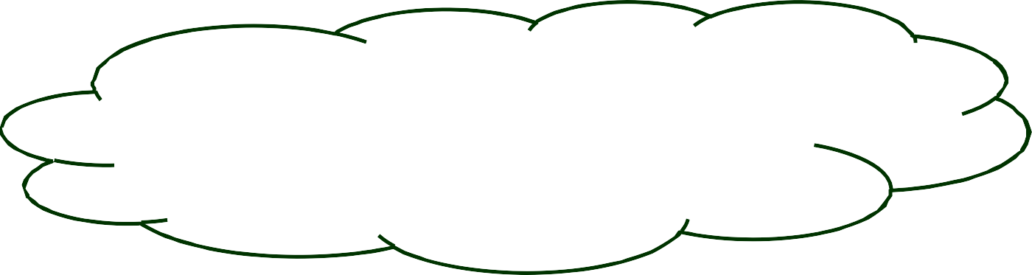

简单选择排序的算法
Void SelectSort(SqList &L ) { _{//对顺序表L作简单选择排序}
for (i=1; i<L.length; ++i){ j = SelectMinKey(L,i);
//在r[i…L.length]中选择最小记录并定位
内部资料，请勿上传网络
if( i!=j ) r[i] ↔r[j];
} //for
//与第i个记录交换
} //SelectSort
能否利用（或记忆）首趟的n-1 次比较所得信息，从而尽量减少 后续比较次数呢？

Slide 46

2）锦标赛排序 (又称树形选择排序)
基本思想：与体育比赛时的淘汰赛类似。
首先对 n 个记录的关键字进行两两比较，得到 ⎡n/2⎤ 个 优胜者(关键字小者)，作为第一步比较的结果保留下来。然 后在这 ⎡n/2⎤ 个较小者之间再进行两两比较，…，如此重复， 直到选出最小关键字的记录为止。
优点：减少比较次数，加快排序速度 缺点：空间效率低
内部资料，请勿上传网络

Slide 47


3）堆排序
罗伯特·弗洛伊德
（1936－2001）,计 算机科学家，斯坦 福大学教授，堆排 序算法和Floyd- Warshall算法的创 始人之一。1978年 获图灵奖。
罗伯特·弗洛伊德
内部资料，请勿上传网络

Slide 48

什么是堆
堆（Heap）的定义：n个元素的序列 k₁, k₂,
…, k_{n}，当且仅当满足下述关系时，称之为堆。
k_{i} ≥ k_{2i}
k_{i} ≤ k_{2i}
内部资料，请勿上传网络
或
k ≥ k
^{k}i ^{≤ k}2i+1
( i = 1, 2,… ,⎿n/2⏌)
i 2i+1
例：T1= （ 49，25，21，25*, 16，08）是堆吗？

Slide 49

回忆联想
二叉树性质5: 完全二叉树，若从上至下、从左至右编号，则 编号为i 的结点，左孩子编号必为2i，右孩子编号为2i＋1。
i
2i 2i+1
堆的逻辑结构可以看成一棵完全二叉树，树中每个结点的值 都大于等于其左右孩子，或者都小于等于其左右孩子。
内部资料，请勿上传网络

Slide 50

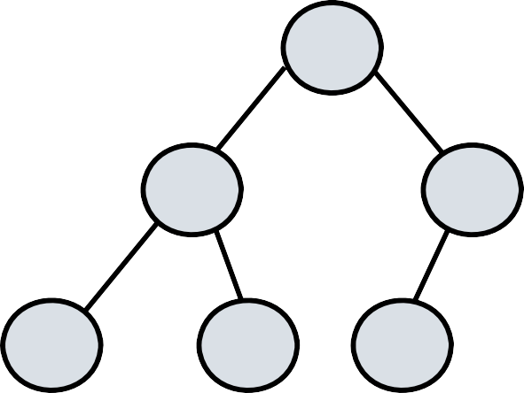
例1：T1= （ 49，25，21，25*, 16，08）
存储结构
： 1 | 2 | 3 | 4 | 5 | 6
49 | 25 | 21 | 25* | 16 | 08
¹ 49
逻辑结构：
√ 大顶堆
√ 大根堆
内部资料，请勿上传网络
² 25
21 ³
6
4
25*
5
16 08
大顶堆的特性:
（1）根结点的值为所有结点中的最大值；
（2）堆中任一子树都是大顶堆。

Slide 51

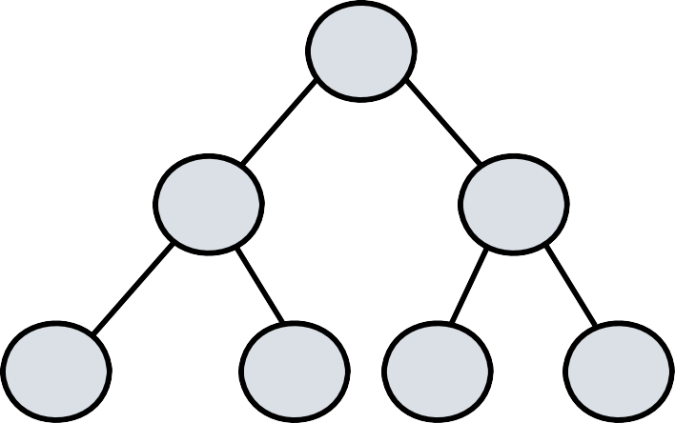
例2：T2=（12, 36, 27, 65, 40, 31, 58 ）
存储结构 | 1 | 2 | 3 | 4 | 5 | 6 | 7
 | 12 | 36 | 27 | 65 | 40 | 30 | 58
：
1 12
逻辑结构：
√ 小顶堆
√ 小根堆
内部资料，请勿上传网络
² 36
27 ³
4
65
5 6 7
40 30 58
小顶堆的特性:
（1）根结点的值为所有元素中的最小值；
（2）堆中任一子树都是小顶堆。

Slide 52


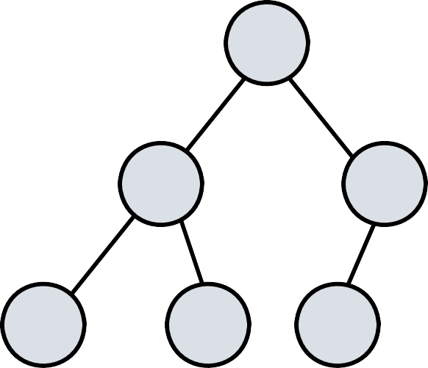
如何进行堆排序
1
1
08
49
2
25
3
2
3
21
6
21
5 6
16 49
25
4
25*
5
16 08
内部资料，请勿上传网络
4
25*
1 | 2 | 3 | 4 | 5 | 6
49 | 25 | 21 | 25* | 16 | 08
1 | 2 | 3 | 4 | 5 | 6
08 | 25 | 21 | 25* | 16 | 49
初始大顶堆
交换1号与6号元素

Slide 53

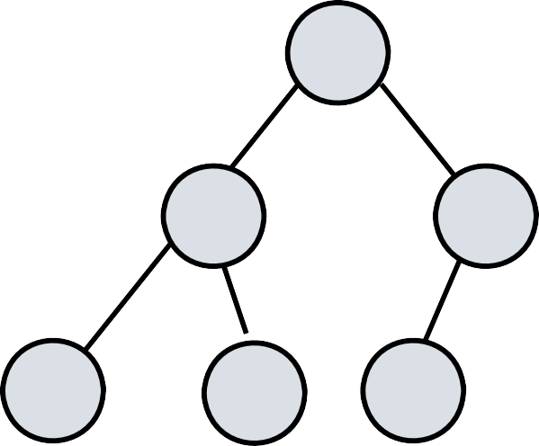

1
1
16
筛选
0285
2
202585*
2
3
3
21
6
25*
21
6
内部资料，请勿上传网络
4
2058*
5
16
4
08
5
25
49
49
1 | 2 | 3 | 4 | 5 | 6
25 | 25* | 21 | 08 | 16 | 49
1 | 2 | 3 | 4 | 5 | 6
16 | 25* | 21 | 08 | 25 | 49
从1号到5号元素重新
交换1号与5号元素
调整为大顶堆

Slide 54

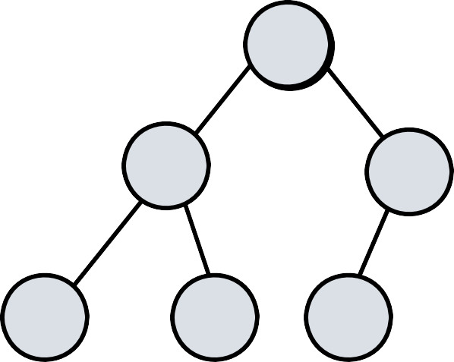
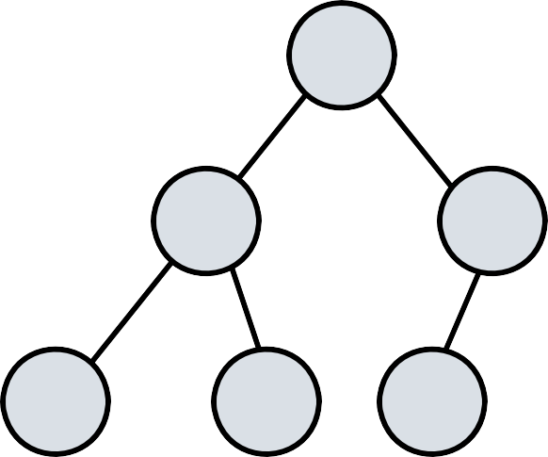
1
2156*
1
08
2
2156*
3
2
3
21
16
21
4
08
5 6
25 49
内部资料，请勿上传网络
4
25*
5 6
25 49
1 | 2 | 3 | 4 | 5 | 6
25* | 16 | 21 | 08 | 25 | 49
1 | 2 | 3 | 4 | 5 | 6
08 | 16 | 21 | 25* | 25 | 49
从1号到4号元素重新
调整为大顶堆
数据结构 page 54
交换1号与4号元素

Slide 55

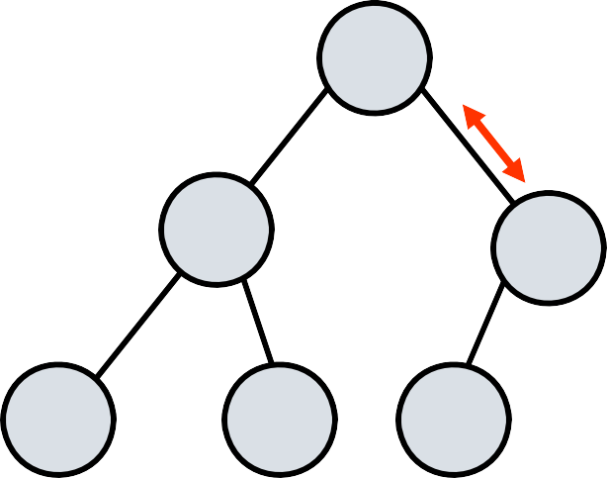

1
1
08
0281
2
16
2
16
3
21 ³
2018
4
25*
5 6
25 49
4
25*
5 6
内部资料，请勿上传网络
25
49
1 | 2 | 3 | 4 | 5 | 6
21 | 16 | 08 | 25* | 25 | 49
1 | 2 | 3 | 4 | 5 | 6
08 | 16 | 21 | 25* | 25 | 49
从1号到3号元素重新
调整为大顶堆
数据结构 page 55
交换1号与3号元素

Slide 56
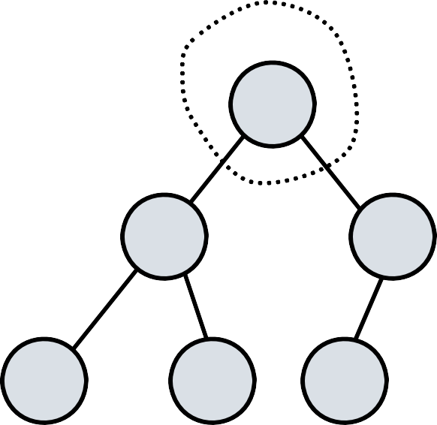
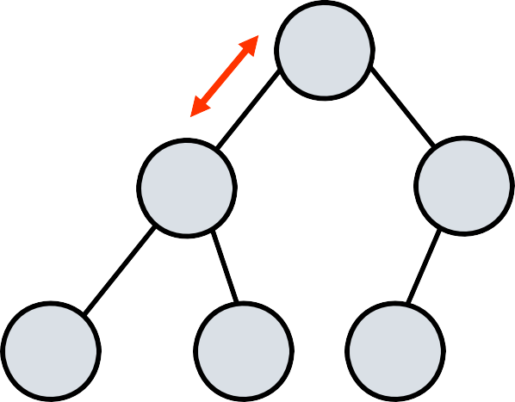
原始序列
1 | 2 | 3 | 4 | 5 | 6 | 不稳定
49 | 25 | 21 | 25* | 16 | 08
1
08
1
1068
2
0186
2
3
3
21
6
16
21
5 6
25 49
4
25*
4
25*
内部资料，请勿上传网络
5
25 49
1 | 2 | 3 | 4 | 5 | 6
16 | 08 | 21 | 25* | 25 | 49
1 | 2 | 3 | 4 | 5 | 6
08 | 16 | 21 | 25* | 25 | 49
从1号到2号元素重新 调整为大顶堆
交换1号与2号元素 排序完毕！

Slide 57

堆的存储结构
typedef SqList HeapType; //堆采用顺序表存储表示
typedef struct{
RedType r[MAXSIZE+1]; int length;
}SqList;
//r[0]闲置或用作哨兵单元
//顺序表长度
//顺序表类型
内部资料，请勿上传网络
typedef struct{
int key; //关键字项 InfoType otherinfo; //其它数据项
｝RedType; //记录类型

Slide 58

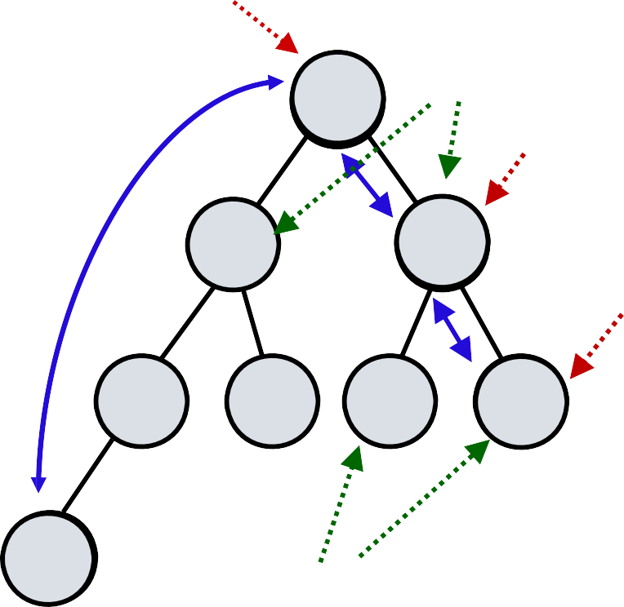
如何自顶向下地调整？
假设H.r[s..m]中记录的关键字除 H.r[s].key 之外均满足 堆的特征。
j=2*s;
此时s=1,m=7 ^{s}
1
793867
j
if ( j+1<=m &&H.r[j].key<H.r[j+1].key)
++j;
s
内部资料，请勿上传网络
347689 ³
7
² 65
s
if ( r[s].key<H.r[j].key )
H.r[s]<-> H.r[j];
s=j; j=2*j;
6
4
5
47 27 13 4398
⁸ 9378
j

Slide 59

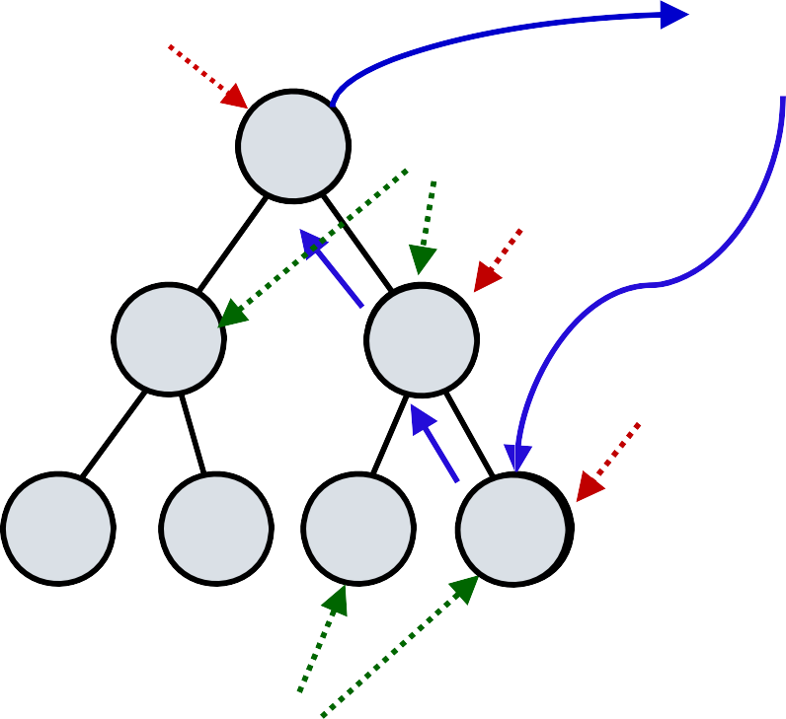
假设H.r[s..m]中记录的关键字除 H.r[s].key 之外均满足
改进：
堆的特征。
s
rc=38
7368
j
s
内部资料，请勿上传网络
65
7469
s
47 27 13 3489
j
只需将根结点由上至下“筛选”到合适的位置

Slide 60

堆筛选算法
void HeapAdjust (HeapType H, int s, int m)
{ // H.r[s..m]中记录的关键字除 H.r[s].key 之外均满足堆的特征，本函数 调整H.r[s]的关键字，使H.r[s..m]成为一个大顶堆。
rc = H.r[s]; // 暂存 H.r [s]
for ( j=2*s; j<=m; j*=2 ) { // 沿key较大的孩子向下筛选
if ( j+1<=m &&H.r[j].key<H.r[j+1].key ) ++j; // j 为大孩子下标
if ( rc.key＞=H.r[j].key ) break；
内部资料，请勿上传网络
H.r[s]= H.r[j];
}
H.r[s] = rc; // 插入
} // HeapAdjust
s=j;
数据结构 page 60

Slide 61

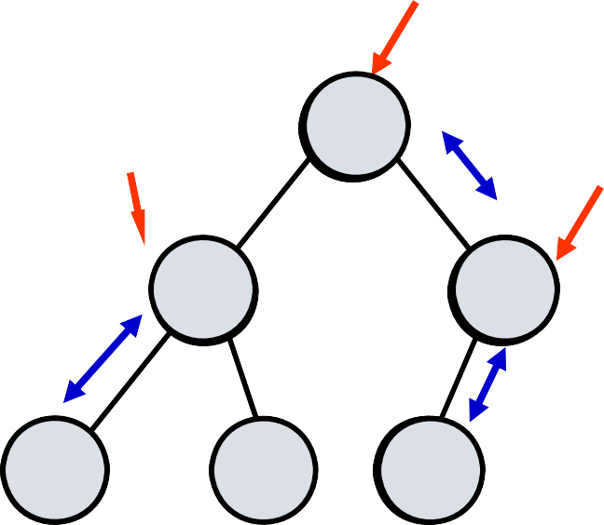
怎样建堆
方法：从最后一个非终端结点开始往前逐步调整，反复 调用筛选过程，直到第一个结点，则得到一个堆。
例2：关键字序列T= (21，16，49，25*，08，25），请建大顶堆。 解：先将原始序列画成完全二叉树的形式，从⎣n/2⎦开始调整。
i
1
内部资料，请勿上传网络
i=3：49大于25，不必调整；
i=2: 16小于左孩子25*，需要调整； i=1: 21小于25和49，需要调整。
i
2419
i
2
2156*
3
42951
6
4
2156*
5
08 21
故大顶堆为
T= (49，25*，25，16，08，21）

Slide 62

堆排序算法
void HeapSort (HeapType &H )
{ //对顺序表H进行堆排序。
for ( i = H.length / 2; i >=1; - - i ) HeapAdjust(H, i, H.length );
for ( i = H.length; i > 1; - -i)
{ H.r[1] ←→ H.r[i]; //交换
//建立初始堆
内部资料，请勿上传网络
HeapAdjust( H, 1,i-1 ); //调整大顶堆
}
}

Slide 63

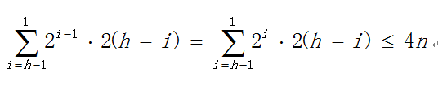
堆排序算法分析
时间效率分析：
(1)建初堆过程：
设有n个记录的初始序列所对应的完全二叉树的深度为h， 建初堆时关键字的总比较次数为:
内部资料，请勿上传网络
(2)调整建新堆过程：
要做n-1次筛选,总的比较次数不超过2nlog2n。

Slide 64

时间效率： O(nlog₂n)
空间效率：O(1) 稳定性：不稳定
优点：最坏情况下时间复杂度也是O(nlog₂n)
内部资料，请勿上传网络

Slide 65

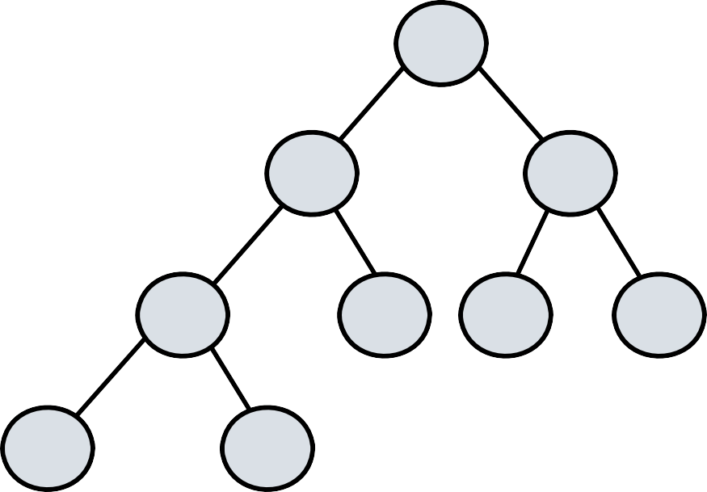
练习
1. (2009考研真题）已知关键字序列{5，8，12，19，28，20
，15，22}是小根堆，插入关键字3，调整后得到的小根堆是
（ ）。
A．3，5，12，8，28，20，15，22，19 B．3，5，12，19，20，15，22，8，28 C．3，8，12，5，20，15，22，28，19 D．3，12，5，8，28，20，15，22，19
2
4
19
8 22 3
内部资料，请勿上传网络
1 5
8
12 ³
5 6 7
28 20 15
9
page 65
2021/11/21
数据结构

Slide 66

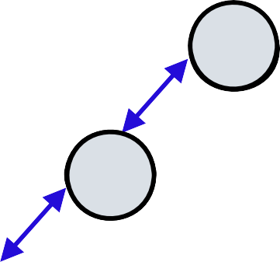
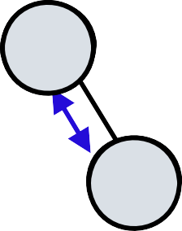
练习
1 35
2
853
12 ³
4
1839
5 6 7
28 20 15
内部资料，请勿上传网络
8 22
139 9
√ A．3，5，12，8，28，20，15，22，19 B．3，5，12，19，20，15，22，8，28 C．3，8，12，5，20，15，22，28，19 D．3，12，5，8，28，20，15，22，19
page 65
2021/11/21
数据结构

Slide 67

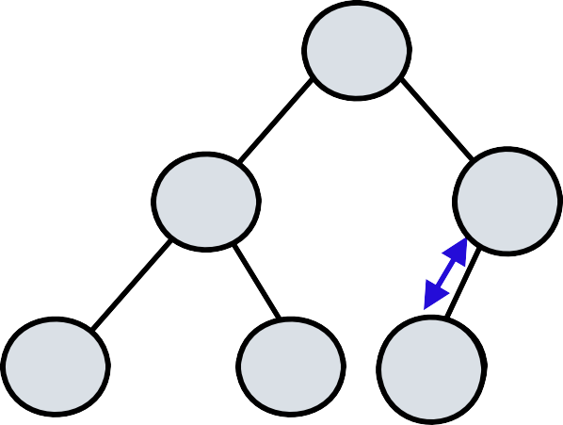
练习
2. (2011考研真题）已知序列{25，13，10，12，9}是大根堆
，在序列尾部插入元素18，将其再调整为大根堆，调整过 程中元素之间进行的比较次数是（ B ）。
A．1 | B．2 | C．4 | D．5
 |  | 1 25
 | ² 13 | 180 ³
 | 4 | 5 6
 | 12 | 9 108
内部资料，请勿上传网络
page 65
2021/11/21
数据结构

Slide 68

8.5 归并排序
基本思想：将两个（或以上）的有序表组成新的有 序表。
更实际的意义：可以把一个长度为n 的无序序列看成是 n 个 长度为 1 的有序子序列 ，首先做两两归并，得到 ⎡n / 2⎤ 个 长度为 2 的有序子序列 ；再做两两归并，…，如此重复， 直到最后得到一个长度为 n 的有序序列。
例：关键字序列T= （21，25，49，25*，93，62， 72，08，37，16，54），请给出归并排序的具体实 现过程。
内部资料，请勿上传网络
数据结构 page 100

Slide 69

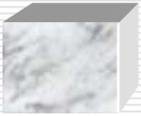
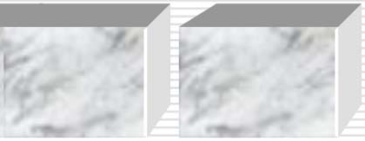
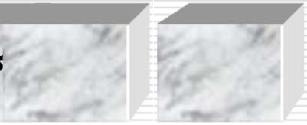
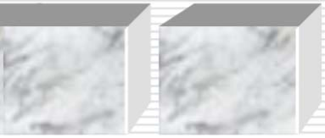
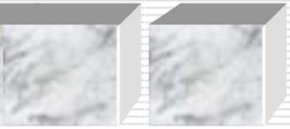


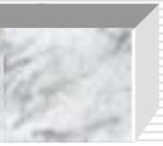
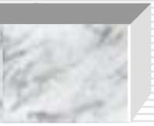
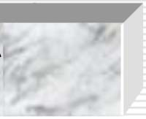
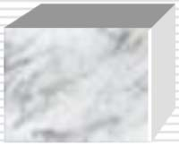
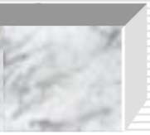


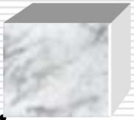

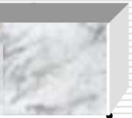



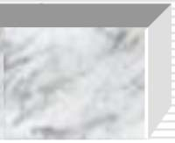
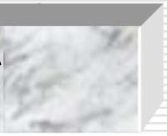



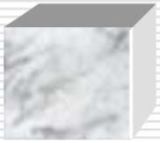










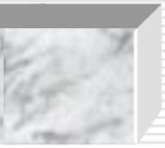


len=1
21 25 49 25* 93
62 72 08 37 16 54
len=2
21 25 25* 49
62 93 08 72 16 37 54
len=4
21 25 25* 49
08 62 72 93 16 37 54
内部资料，请勿上传网络
len=8
08 21 25 25* 49 62 72 93 16 37 54
08 16 21 25 25* 37 49 54 62 72 93
整个归并排序仅需⎡log₂n ⎤趟
len=16
数据结构 page 100

Slide 70

一趟归并排序算法: (两路有序并为一路)
void Merge (RedType R[ ],RedType T[ ],int low, int mid,int high) {
// 将有序的R[low…mid]和T[mid+1…high]归并为有序的T [low…high]
i=low; j=mid+1; k=low;
while(i<=mid && j<=high) {// 将R中记录由小到大并入T中
if (R[i].key<= R[j].key )T [k++]=R[i++]; else T[k++]=R[j++];
} // while
while(i<=mid) T [k++]=R[i++]; // 将剩余的R[i..mid]复制到T中
while(j<=high) T[k++]=R[j++]; // 将剩余的R[j..high]复制到T中
} // Merge
内部资料，请勿上传网络
数据结构 page 100

Slide 71

递归形式的两路归并完整排序算法:
void MSort (RedType R[ ],RedType T[ ],int low, int mid,int high)
{// 将无序的R[low..high]归并排序为T [low..high]
if ( low==high )T[low]=R[low]; // 当len=1时返回
else {
mid=(low+high)/2;
// 将当前序列一分为二，求出分裂点mid
MSort (R, S, low, mid);
// 对子序列R[low..mid]递归归并排序，结果放入S[low..mid]
MSort (R, S, mid+1, high );
// 对子序列R[mid+1..high]递归归并排序，结果放入S[mid+1..high]
Merge(S, T, low, mid, high );
// 将S [low..mid]和S [mid+1..high]归并到T[low..high]
} //if
内部资料，请勿上传网络
} // MSort
先由“长”无序变成“短”有序， 再 从“短”有序归并为“长”有序。
数据结构 page 100

Slide 72

void MergeSort( SqList &L)
{//对顺序表L做归并排序 Msort(L.r, L.r, 1, L.length);
}
内部资料，请勿上传网络
数据结构 page 100

Slide 73

归并排序算法分析
时间效率： O(nlog₂n)
因为在递归的归并排序算法中，函数Merge( )做一趟两路归 并排序，需要调用merge ( )函数 ⎡n/(2len)⎤ ≈ O(n/len) 次， 而每次merge( )要执行比较O(len)次，另外整个归并过程有
⎡log₂n⎤ “层” ，所以算法总的时间复杂度为O(nlog₂n)。
空间效率： O(n)
因为需要一个与原始序列同样大小的辅助序列（TR）。这 正是此算法的缺点。
稳定性：稳定
内部资料，请勿上传网络
数据结构 page 100

Slide 74

8.6 基数排序 （Radix Sort）
基本思想：
借助多关键字排序的思想对单逻辑关键字进行排 序。即：用关键字不同的位值进行排序。
要讨论的问题：
什么是“多关键字”排序？实现方法？
单逻辑关键字怎样“按位值”排序？
内部资料，请勿上传网络
数据结构 page 100

Slide 75

1. 什么是“多关键字”排序？实现方法？
例1：对一副扑克牌该如何排序？ 若规定花色和面值的顺序关系为： 花色： ♦ < ♣ < ♥ < ♠
面值：2 < 3 < 4 < 5 < 6 < 7 < 8 < 9 < 10 < J < Q < K < A
则可以先按花色排序，花色相同者再按面值排序；
也可以先按面值排序，面值相同者再按花色排序。
例2：职工分房该如何排序？
规定：先以总分排序（职称分＋工龄分）；
总分相同者，再按配偶总分排序，其次按配偶职称、工龄、 人口……等等排序。
内部资料，请勿上传网络
数据结构 page 100

Slide 76

多关键字排序的实现方法通常有两种：
最高位优先法MSD (Most Significant Digit first)
最低位优先法LSD (Least Significant Digit first)
例：对一副扑克牌该如何排序？
答：若规定花色为第一关键字（高位），面值为第二关键字
（低位），则使用MSD和LSD方法都可以达到排序目的。
MSD方法的思路：先设立4个花色“箱”，将全部牌按花色分 别归入4个箱内（每个箱中有13张牌）；然后对每个箱中的牌 按面值进行插入排序（或其它稳定算法）。
LSD方法的思路：先按面值分成13堆（每堆4张牌），然后对 每堆中的牌按花色进行排序（用插入排序等稳定的算法）。
内部资料，请勿上传网络
数据结构 page 100

Slide 77

2. 单逻辑关键字怎样“按位值”排序？
思路：
设n 个记录的序列为：{V₀, V₁, …, V_{n-1} }，可 以把每个记录V_{i} 的单关键码 K_{i} 看成是一个d元 组（K_{i}¹, K_{i}², …, K_{i}^{d}）,则其中的每一个分量
内部资料，请勿上传网络
_{Ki}j
( 1≤ j ≤ d ) 也可看成是一个关键字。
注1： K_{i}¹＝最高位，K_{i}^{d}＝最低位；K_{i}共有d位，可看成d元组；
注2： 每个分量K_{i}^{j} (1 ≤ j ≤ d ) 有radix种取值，则称radix为基数。
数据结构 page 100

Slide 78

关键码984可以看成是 3 元组；基数radix 为 10 。
例1：
(9, 8, 4) (0, 1, …, 9)
例2：
关键码dian可以看成是 4 元组；基数radix 为 26 。
内部资料，请勿上传网络
(d, i, a, n)
（a, b, …, z）
数据结构 page 100

Slide 79

讨论：是借用MSD方式来排序呢，还是借用LSD方式？
例：初始关键字序列T=（32, 13, 27, 32*, 19，33），请分别 用MSD和LSD进行排序，并讨论其优缺点。
内部资料，请勿上传网络
因为有分组，故此算法需递归实现。
法2（LSD）： 原始序列： 32,
先按低位K_{i}²排序： 32,
再按高位K_{i}¹排序： 13,
13, 27, 32*, 19 ，33
32*, 13, 33,
19 , 27, 32,
27, 19
32*, 33
无需分组，易编程实现！
数据结构 page 100

Slide 80

计算机怎样实现LSD算法？
例：T=（02，77，70，54，64，21，55，11），用LSD排序。 分析：
①各关键字可视为2元组；②每位的取值范围是：0-9；即基数
radix ＝10 。因此，特设置10个队列，并编号为0-9。
原始序列
10个队列 出队后序列
1
2
3
4
5
6
7
8
02
77
70
54
64
21
55
11
0
1
先对低位扫描 2
3
4
5
分配
70
21 ，11
02
54，64
55
77
1
2
出队 3
4
5
6
7
8
70
21
11
02
54
64
55
77
内部资料，请勿上传网络
下一步
6
7
8
9
收集 过程
过程
又称散列过程！
数据结构 page 100

Slide 81

出队后序列
再次入队
再次出队后序列
1
2
3
4
5
6
7
8
70
21
11
02
54
64
55
77
0
1
2
3
4
5
6
7
8
9
02
11
21
54，55
64
70，77
02
11
21
54
55
64
70
77
再对高位扫描
再次出队
再次 分配
再次 收集
内部资料，请勿上传网络
小结：排序时经过了反复的“分配”和“收集”过程。当对关
键字所有的位进行扫描排序后，整个序列便从无序变为有序了。
这种LSD排序方法称为： 基数排序
数据结构 page 100

Slide 82

用链队列来实现基数排序— 链式基数排序
^{实现思路：}针对 d 元组中的每一位分量，把原始链表中 的所有记录, 按K_{i}^{j}的取值，让 j = d, d-1, …, 1，
① 先“分配”到radix个链队列中去；
② 然后再按各链队列的顺序，依次把记录从链队列中 “收集”起来；
③ 分别用这种“分配”、“收集”的运算逐趟进行排序；
④ 在最后一趟“分配”、“收集” 完成后，所有记录就 按其关键码的值从小到大排好序了。
内部资料，请勿上传网络
数据结构 page 100

Slide 83








































例: 请实现以下关键字序列的链式基数排序：
T=（614，738，921，485，637， 101，215，530，790，306）
原始序列静态链表：
r[0]→ 614
738
921
485
637 101 215 530 790
306
第一趟分配（从最低位 i = 3开始排序，f[ ] 是队首指针，e[ ] 为队尾指针）
e[0] e[1] e[2] e[3] e[4] e[5] e[6] e[7] e[8] e[9]
790 101 215
530 921 614 485 306 637 738
f[0] f[1] f[2] f[3] f[4] f[5] f[6] f[7] f[8] f[9]
第一趟收集（让队尾指针e[i] 链接到下一非空队首指针f[i+1 ] 即可）
内部资料，请勿上传网络
r[0]→
530 790 921 101
614 485
215 306 637 738
数据结构 page 100

Slide 84








































第一趟收集的结果
r[0]→
530
790 921
101
614
485
215
306
637
738
第二趟分配（按次低位 i = 2 ）
e[0] e[1] e[2] e[3] e[4]
e[5]
e[6]
e[7]
e[8]
e[9]
738
内部资料，请勿上传网络
306
215
637
101 614 921
530
485 790
f[0] f[1] f[2] f[3] f[4] f[5] f[6] f[7] f[8]
第二趟收集（让队尾指针e[i] 链接到下一非空队首指针f[i+1 ] ）
f[9]
101 306 614 215 530 738
r[0]→
921
637
485
790
数据结构 page 100

Slide 85







































第二趟收集的结果：
r[0]→
101 306 614 215 921 530 637 738 485 790
第三趟分配（按最高位 i = 1 ）
e[0] e[1] e[2] e[3] e[4]
e[5]
e[6]
e[7]
e[8]
e[9]
637 790
内部资料，请勿上传网络
101 215 306 485
530 614 738
921
f[0] f[1] f[2] f[3] f[4] f[5] f[6] f[7] f[8]
第三趟收集（让队尾指针e[i] 链接到下一非空队首指针f[i+1 ] ）
f[9]
r[0]→
101 215 306 485 530 614 637 738 790 921
排序结束！
数据结构 page 100

Slide 86

如何编程实现？
先作若干说明：
1.建议用静态链表形式存储排序前后的n个记录（在r[ ]中增开
n个指针分量）；这样在记录重排时不必移动数据，只需修 改各记录的链接指针即可。
2.在radix个静态队列中，每个队列都要设置两 个指针：
int f [radix]指示队头( f[ j ]初始为空）；
int e [radix] 指向队尾（e[ j ]可省略初始化,队尾元素随时赋值)； 分配到同一队列的关键码要用链接指针链接起来。
（注：以上一共增开了n+2 radix个附加指针分量）
内部资料，请勿上传网络
数据结构 page 100

Slide 87

3. 存入r[ ]中的待排记录可分为3部分：
内部资料，请勿上传网络
key [0…d-1]
othernifo next
第p个记录的关键码的第i位 可表示为： r[p].key[i]
第p个记录的指针分量 可表示为： r[p].next
数据结构 page 100

Slide 88

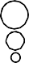
一趟“分配”过程的算法流程
队列初始化
p是关键字序列 r[ ]的下标/指针
p = 0?
N
j=r[p].key[i]
Y
end;
//取第p个关键字的第i 位
队首为空则f(j)＝ 新入队元素的地址
N
内部资料，请勿上传网络
f(j) = 0?
Y
f(j) = p;
队不空，则新元素应链 到原队尾元素之后
r[e[j]].next=p;
队尾＝新入队 的元素地址
e(j) = p;
队列中只装p， 不装数据！
p =r[p].next;
//将p指向下一个关键字
数据结构 page 100

Slide 89

基数排序算法
void RadixSort (&list, int d, int f[radix], e[radix];
int radix ) {
for ( int i = 1; i < n; i++ ) r[i].next=i+1;
r[n].next=0; int p= 1;
//静态链表初始化，将各记录顺次链接。
//p是链表元素的地址指针
for ( i = d-1; i >= 0; i-- ) { //开始做 d 趟分配/收集, i是key的第i位
//LSD算法规定先从后面开始排序 for ( int j = 0; j < radix; j++ ) f[j] = 0; //初态＝各队列清空 while ( p!= 0 ) { // 开始将n个记录分配到radix个队列
内部资料，请勿上传网络
int k = r[p]. key[i];
if ( f[k] == 0) f [k] =p;
//取当前记录之key分量的第 i 位
//若第k个队列空, 此记录成为队首
else r[e[k]].next=p; //若队列不空,链入原队尾元素之后 e[k] =p; //修改队尾指针，该记录成为新的队尾 p= r[p].next; } //while 选下一关键字，直到本趟分配完
数据结构 page 100

Slide 90

j = 0; // 开始从0号队列（总共radix个队）开始收集
while ( f [j] == 0 ) j++; r[0].next=p = f [j];
int last = e[j];
//若是空队列则跳过
//建立本趟收集链表的头指针
//建立本趟收集链表的尾指针
for ( k = j+1; k < radix; k++) //逐个队列链接（收集） if ( f [k] ) { //若队列非空
r[last].next=f [k]; last = e[k]; //队尾指针链接
} // for
内部资料，请勿上传网络
r[last].next=0;
} // for
} // RadixSort
//本趟收集链表之尾部应为0
注：在此算法中，数组r[n]被反复使用，用来存放原始序 列和每趟收集的结果。记录从未移动，仅指针改变。
数据结构 page 100

Slide 91

基数排序算法分析
特点：不用比较和移动，改用分配和收集，时间效率高！
时间复杂度：O ( d ( n+radix ) )。
基数排序需要增加n+2radix个附加链接指针，空间效 率低
空间复杂度：O(n+radix）.
稳定性：稳定。(一直前后有序)。
用途：若基数radix相同，对于记录个数较多而关键码位数 较少的情况，使用链式基数排序较好。
内部资料，请勿上传网络
数据结构 page 100

Slide 92

各种内部排序方法的比较
排序方法 | 最好情况 | 平均时间 | 最坏情况 | 辅助存储 | 稳定性
简单排序 | O(n) | O(n²) | O(n²) | O(1） | 稳定
快速排序 | O(nlgn ) | O(nlgn) | O(n²) | O(lgn) | 不稳定
堆排序 | O(nlgn ) | O(nlgn ) | O(nlgn) | O(1） | 不稳定
归并排序 | O(nlgn ) | O(nlgn ) | O(nlgn) | O(n） | 稳定
基数排序 | O(d(n+r d)) | O(d(n+ rd)) | O(d(n+ rd)) | O(rd) | 稳定
简单选择 | O(n²) | O(n²) | O(n²) | O(1） | 不稳定
直接插入 | O(n) | O(n²) | O(n²) | O(1） | 稳定
折半插入 | O(nlgn ) | O(nlgn ) | O(nlgn ) | O(1） | 稳定
冒泡 | O(n) | O(n²) | O(n²) | O(1） | 稳定
内部资料，请勿上传网络
数据结构 page 100

Slide 93

课堂练习
1.若初始记录基本有序，则选用哪些排序方法比较适合？若 初始记录基本无序，则最好选用哪些排序方法？请解释理由
（排序方法各列举两种即可）。
答：基本有序时可选用直接插入、简单选择、堆排序、锦标 赛排序、冒泡排序、归并排序、(希尔排序)等方法，其中插 入排序和冒泡应该是最快的。因为只有比较动作，无需移动 元素。此时平均时间复杂度为O(n)；
无序的情况下最好选用快速排序、希尔排序、简单选择 排序等，这些算法的共同特点是，通过“振荡”让数值相差 不大但位置差异很大的元素尽快到位。
内部资料，请勿上传网络
数据结构 page 100

Slide 94

2：如何判定一棵二叉树是二叉排序树?
答：先对二叉树进行中序遍历，然后对遍历序列进行一轮 冒泡排序，若交换标志不改变，则说明是一棵二叉排 序树。
前提：生成二叉排序树时，相同的元素不插入。
3．数据序列（2，1，4，9，8，10，6，20）只能是下列排序 算法中的( A )的两趟排序后的结果。【合肥工业大学 2000】
A. 快速排序 B. 冒泡排序 C. 选择排序 D. 插入排序
内部资料，请勿上传网络
数据结构 page 100

Slide 95

4．对序列{15，9，7，8，20，-1，4}进行排序，进行 一趟后数据的排列变为{4，9，-1，8，20，7，15}；
则采用的是（ C
）排序。【南京理工大学 1998 】
A. 选择 B. 快速 C. 希尔 D. 冒泡
内部资料，请勿上传网络
5．若上题的数据经一趟排序后的排列为{9，15，7，8，
20，-1，4}，则采用的是（ 大学 1998 】
A．选择 B. 堆
）C 排序。【南京理工
C. 直接插入 D. 冒泡
数据结构 page 100

Slide 96

6．对一组数据（84，47，25，15，21）排序，数据的 排列次序在排序的过程中的变化为 【南京理工大学 】
（1） 84 47 25 15 21 （2） 15 47 25 84 21 （3） 15 21 25 84 47 （4） 15 21 25 47 84
则采用的排序是 ( A )。
A. 选择 B. 冒泡 C. 快速 D. 插入
7．下列排序算法中( B )不能保证每趟排序至少能将 一个元素放到其最终的位置上。【合肥工业大学 2001 】 A.快速排序 B. shell排序 C. 堆排序 D.冒泡排序
内部资料，请勿上传网络
数据结构 page 100

Slide 97

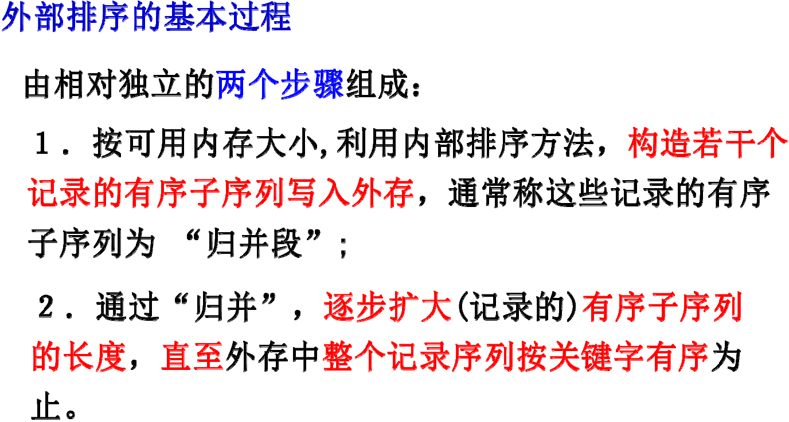
8.7 外部排序
内部资料，请勿上传网络
数据结构 page 100

Slide 98

外部排序的基本方法
例如：假设有一个含10,000个记录的磁盘文件，而 当前所用的计算机一次只能对1,000个记录进行内 部排序，则首先利用内部排序的方法得到10个初始 归并段，然后进行逐趟归并。
假设进行2−路归并(即两两归并)，则第一趟由10个归并段 得到5个归并段;
第二趟由 5 个归并段得到3个归并段;
第三趟由 3 个归并段得到2个归并段;
最后一趟归并得到整个记录的有序序列。
内部资料，请勿上传网络
数据结构 page 100

Slide 99

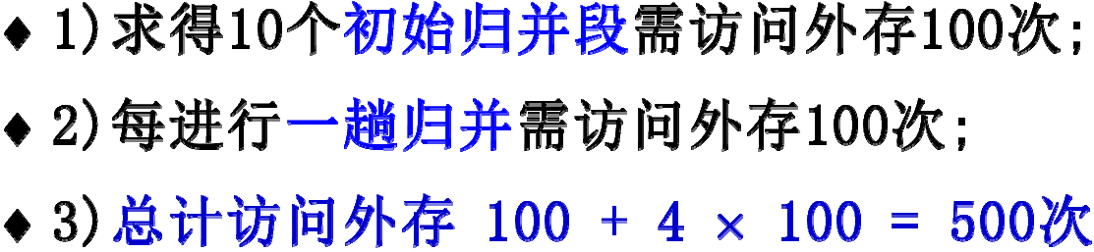
分析上述外排过程中访问外存的次数：
假设“数据块”的大小为200，即每一次访问外存可 以读/写200个记录。
则对于10,000个记录，处理一遍需访问外存100次(读 和写各50次)。
内部资料，请勿上传网络
数据结构 page 100

Slide 100

外排总的时间还应包括内部排序所需时间和逐 趟归并时进行内部归并的时间
外部排序总时间=产生初始归并段的时间m*tIS
+外存信息读写时间 d*tIO
+内部归并所需时间 s*utmg
内部资料，请勿上传网络
tIO值取决于外存，远远大于tIS和tmg。外部排序的 时间取决于读写外存的次数d。
数据结构 page 100

Slide 101

例如:若对上述例子采用2−路归并,则只需进行4趟归并， 外排所需总的时间：
10*tIS+500*tIO+4*1000*tmg
若对上述例子采用5−路归并,则只需进行2趟归并，总的访 问外存的次数为100+2×100=300次
内部资料，请勿上传网络
一般情况下，假设待排记录序列含 m 个初始归并段，外排时 采用 k−路归并，则归并趟数s=⎡logkm⎤，显然，随着k的增大 或m的减小，归并的趟数将减少，因此对外排而言，通常采用 多路归并。k 的大小可选，但需综合考虑各种因素。
数据结构 page 100

Slide 102

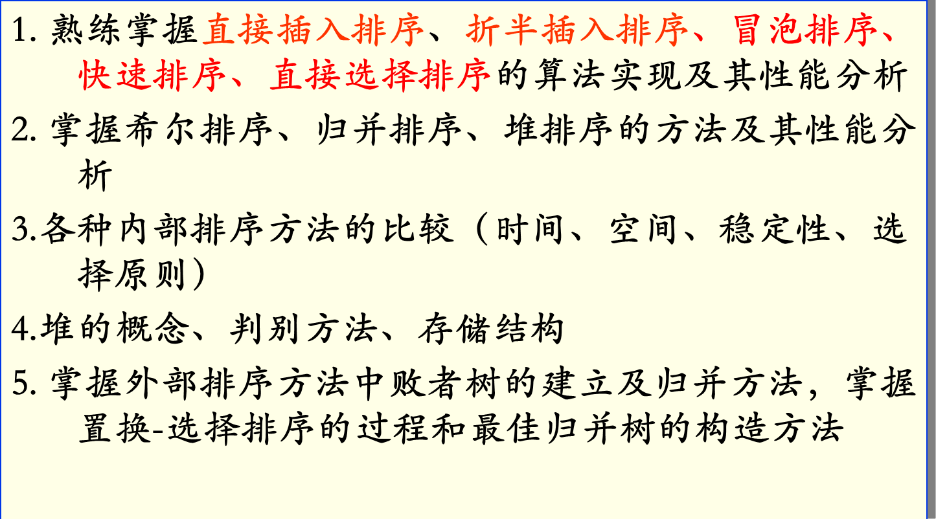
8.8小结
内部资料，请勿上传网络
数据结构 page 100

Slide 103
第八章 结束
内部资料，请勿上传网络
Thank you!

